Slide 1
lab 3 نمو النبات ومنظماته 373 نبت

Slide 2
تجربة عامل الضوء ... الضوء - مصادرة -أهميته – احتياجات النباتات الضوئية – التجربة

Slide 3


الضوء
الضوء أو الضوء المرئي هو إشعاع كهرومغناطيسي مرئي للعين البشرية
ويعبر عنه أيضا بمجموعة من الفوتونات وهي الوحدة الأولية للإشعاع ويحمل الفوتون كماً عالياً من الطاقة
مصادر الضوء يمكن تقسيمها إلى قسمين هما :
المصادر الطبيعية
المصادر الصناعية

Slide 4
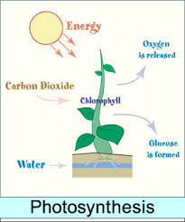
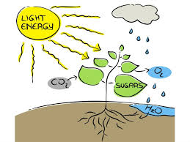
أهمية الطاقة الضوئية الشمسية
ضروري لرؤيه الأجسام
ضروري لصنع vit D في الثديات .
يساعد على السير والقراءة .
يساعد النبات على القيام بعمليه البناء الضوئي.
الضوء له طبيعة موجيه :
فهو يخضع لظواهر الانعكاس والانكسار
والتداخل والحيود .

Slide 5
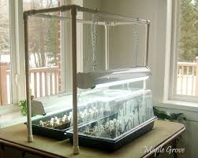
النباتات حسب احتياجاتها الضوئية تقسم إلى ثلاثة
نباتات النهار الطويل -أكثر من 14 ساعة
وهي النباتات التي تزهر عندما تتعرض لفترة إضاءة أكثر من 14 ساعة ولا تزهر وتبقى فترة نموها الخضري إذا تعرضت لفترة إضاءة أقل من ذلك
نباتات النهار القصير- أقل من 14 ساعة
هي النباتات التي تزهر إذا تعرضت لفترة إضاءة أقل من 14 ساعة وإذا تعرضت لفترة إضاءة أطول من ذلك لا تزهر وتبقى في نموها الخضري
نباتات متعادلة النهار
هي النباتات التي تزهر إذا تعرضت لفترات إضاءة يومية مجاله متسع إلى حد كبير

Slide 6
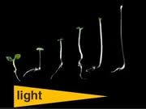
التجربة: تأثير الضوء على نمو البادرات
الأدوات : بادرات ( فول ، ذرة ، قمح ) نامية في أصص
طريقة العمل :
نأخذ ثلاثة أصص تحتوي على نباتات متساوية الطول تقريباً وتقسم إلى ثلاثة أقسام
أصص توضع في إضاءة مستمرة قوية
أصص توضع في الظلام التام
أصص توضع في بيئة عادية ( طبيعية)كنترول
تروى النباتات يومياً ولمدة أسبوع يجب أن تكون درجة الحرارة متساوية تقريباً في البيئات التي وضعت فيها النباتات
لاحظي الفرق في استجابة النباتات للمعاملات الضوئية المختلفة وسجلي النتائج دوريا بصور وناقشي النتيجة

Slide 7
جدول المعاملات الثلاث
عدد البادرات | الطول الابتدائي |  |  | الطول النهائي
 | المستمر | الظلام | الكنترول | المستمر | الظلام | الكنترول
1
2
3
المتوسط
الزيادة

Slide 8
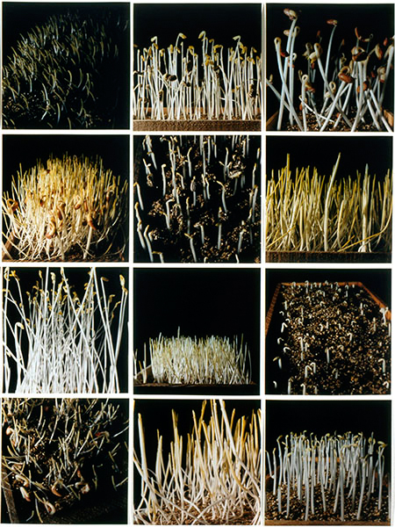
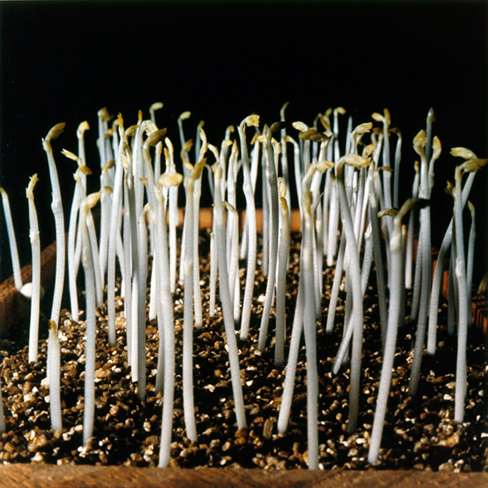
لرسم منحنى التأثير الضوئي على النبات
المتوسط لطول النباتات في المعاملات الثلاثة المختلفة كالتالي :
المتوسط (الزيادة ) = الطول الابتدائي + الطول النهائي/ 2

Slide 9



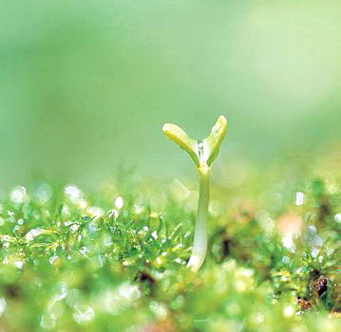
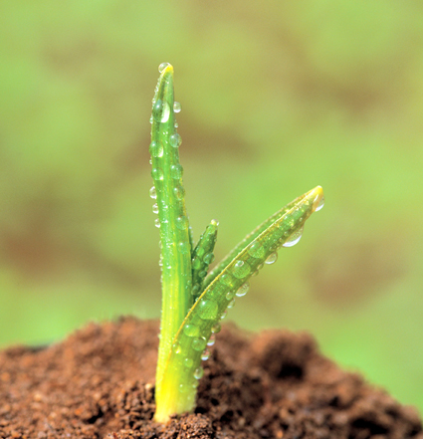
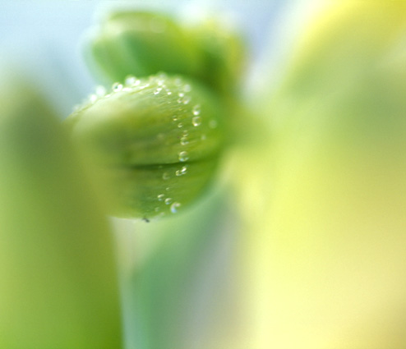
سجلي النتائج ومثليها بيانيا
النتائج
كنترول
ظلام
مستمر

Slide 10
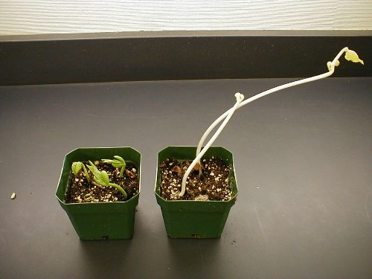
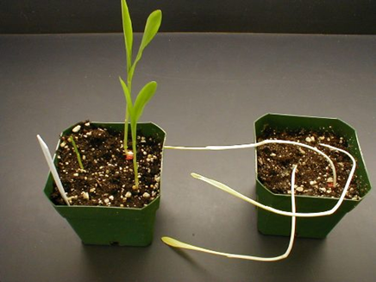
صور النتائج وتمثيلها بيانيا
ناقشي النتيجة

Slide 11
Thank You!

